Slide 1
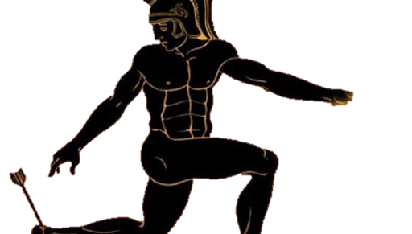
s
Macarena Guerra Angulo.
Educadora Diferencial.
Liceo Mixto básica 2 Los Andes
O
T
I
M

Slide 2
Relato de hechos maravillosos cuyos protagonistas son personajes sobrenaturales (dioses, monstruos) o extraordinarios (héroes). Se dice que los mitos forman parte del sistema religioso de una cultura, que los considera como historias verdaderas.
¿Qué es un MITO?

Slide 3
¿Cómo se originó? Los mitos tienen un origen oral, informal y tradicional, como herencia generalmente de etapas primarias (primigenias) de las culturas. Por esa razón, los mitos pueden variar enormemente a lo largo de las generaciones y existir distintas versiones de un mismo mito.

Slide 4
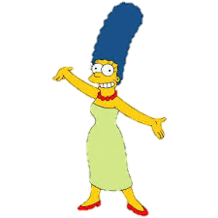
¿Cuál es su función? Los mitos tienen la función de dar forma narrativa al modo en que las culturas se comprenden a sí mismas, comprenden el universo y definen lo que está bien y lo que no. Su función, en ese sentido es la de transmitir a las nuevas generaciones una enseñanza no explícita.

Slide 5
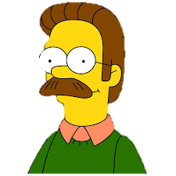
Por eso, no se parece en nada a un consejo o moraleja, sino que transmite algo mucho más profundo: un conjunto de sentidos, de valores, de relatos y de ritos que forman su sistema cultural.

Slide 6
Propiedades
Tratan de manera narrativa
(mediante un relato)
las preguntas existenciales
de la humanidad:
Tienen como tema central
conceptos contrarios
irreconciliables.
Creación
Origen de las tradiciones
Muerte o destino de la humanidad
Creación, destrucción
Vida, muerte
Dioses, hombres

Slide 7
Propiedades
Brindan una reconciliación donde brindan un cierto sentido de armonía,
justicia o paz, que a
menudo conduce a prácticas rituales o religiosas.

Slide 8
Entre
MITO
Y
LEYENDA
¿Cuál es la diferencia?

Slide 10
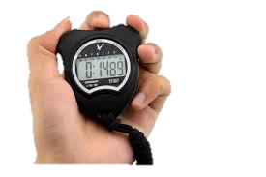
ACTIVIDAD: Realizar un mapa conceptual
con la información del video, en tu cuaderno .

Slide 11
¿cómo?

Slide 12
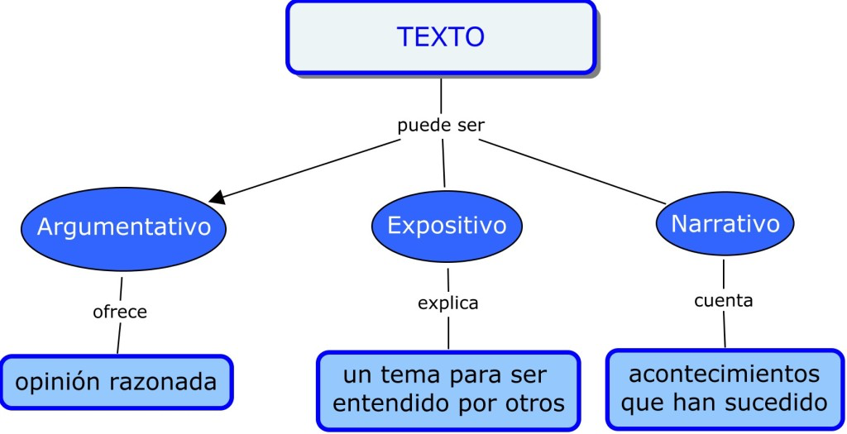
Selecciona un concepto principal para dibujar.
Elige una posición de tu cuaderno en el que dibujaras tu mapa conceptual.
Crea un concepto principal.
Empieza con un dominio de conocimiento con el cual estés muy familiarizado.
Identifica conceptos clave.
Organiza figuras y líneas.
Afina los ajustes del mapa.

Slide 13
¿Porque usamos un mapa conceptual?

Slide 14
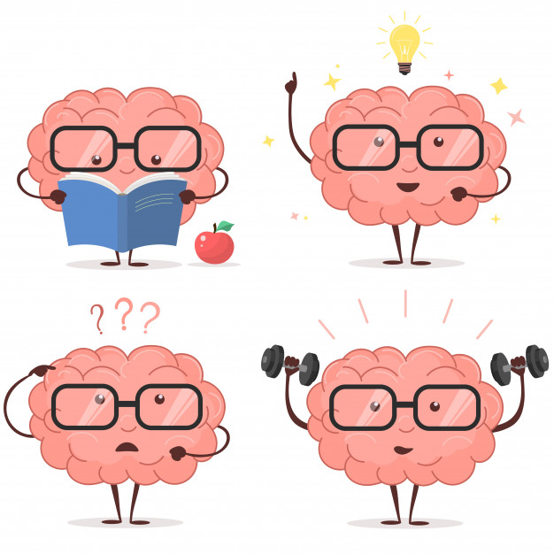
El cerebro procesa elementos visuales 60.000 veces más rápido de lo que procesa texto.
Diseñados como una herramienta para organizar y representar conocimiento, los mapas conceptuales pueden ayudarte a visualizar las relaciones entre diversos conceptos y probar tu comprensión sobre temas complejos.

Slide 15
Beneficios
Facilitan la comprensión gracias a su formato visual.
Resumen la información mediante la integración de conceptos nuevos y antiguos para comprender mejor el panorama general.
Fomentan el aprendizaje colaborativo.
Ofrecen una comunicación clara de ideas complejas.
Dan rienda suelta a la creatividad.
Plasman tu conocimiento actual para evaluar la comprensión.
Identifican áreas que necesitan un mayor conocimiento o revisión.

Slide 16
La familia Simpson te entrega un consejo.
#quedateencasa
y

